Slide 1
Github 강의
D:\SEM 프로젝트를 위한 Github 사용 전략
최현준

Slide 2
목차
Github & Git program
Branch 전략
실습

Slide 3
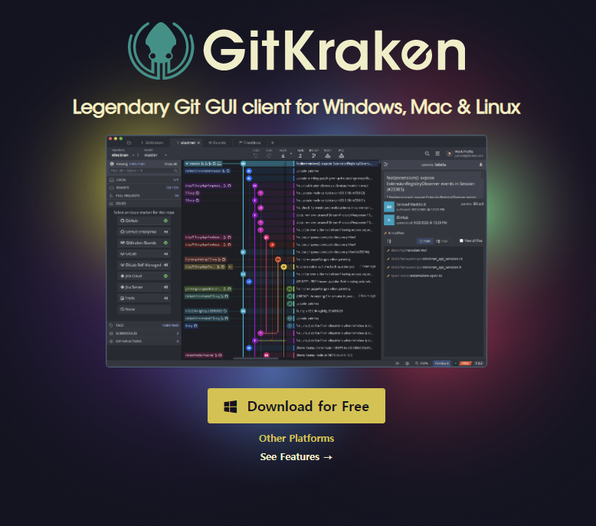
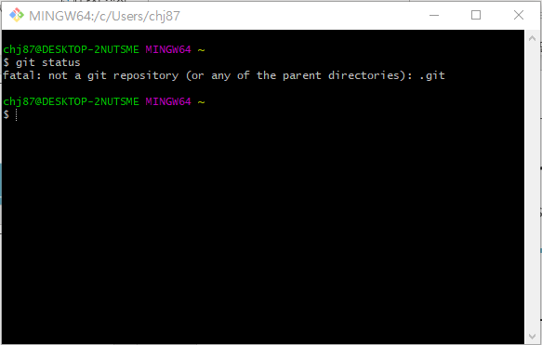
Github & Github Program
Github, Git Kraken, Git Bash
Github : Open Source 보관소.
사용 방법
Github Bash
Git GUI Tools
ex ) Git Kraken 등 …

Slide 4
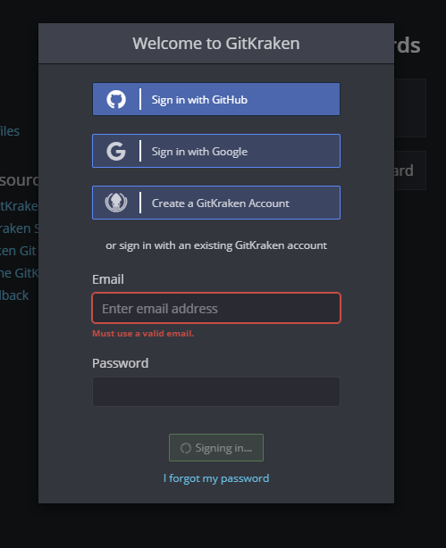
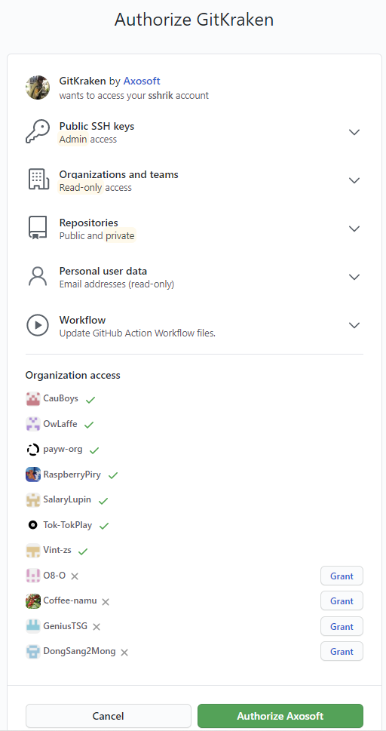
Github & Github Program
Github, Git Kraken, Git Bash
설치 이후 Sign In Github 진행.

Slide 5
Branch 전략
Terminology
Branch : 독립적으로 개발을 진행하기 위한 작업 공간.
Branch끼리는 서로 영향을 미치지 않기 때문에 한번에 여러 작업을 진행 가능.
Commit : 변경한 이력을 변경한 사람의 ID와 함께 내역을 입력하는 것.
Remote / Origin : 개발자들이 변경한 내역들이 실제로 반영된 저장 공간.
Pull & Push : origin 에서 새로운 내용을 받아오거나 ( Pull ) 자신의 변경 이력을 올리는 것 ( Push )
Pull Request : 개발한 내역을 pull 하기 위한 Git 요청.

Slide 6
Branch 전략
Git Flow
대부분의 사람들이 자주 사용하는 방식.
Master, Develop, Feature로 만들어서 사용한다.
Master : 개발이 끝난 Code 저장 Branch.
Develop : 개발이 진행되는 큰 줄기의 Branch.
ex ) develop/Django_DB, develop/integration
Feature : 개발이 실제로 진행되는 Branch.
ex ) feature/Django_DB_init, feature/integration_python_version
Master
Develop
Feature

Slide 7
Branch 전략
Git Flow
Branch를 사용한 개발을 다음처럼 진행됨.
만들 기능 선택.
해당 기능에 적절한 develop을 선택 혹은 생성.
해당 기능에 적절한 feature를 생성.
개발 진행
feature를 develop에 pull request 이후 merge.
develop을 master에 pull request 이후 merge.
Master
Develop
Feature

Slide 8
Branch 전략
Git Flow
Feature는 나중에 시작한 것이 먼저 끝날 수도 있음.
각 feature를 만드는 기능은 서로에게 영향을 주면 안됨.
-> 한 feature의 기능이 끝나기 전까지 다른 feature에서 그 기능을 쓸 수 없기 때문
Master
Develop
Feature

Slide 9
Branch 전략
Git Flow
만약 다른 feature 에서 필요한 큰 feature 기능이 있다면, 그 feature branch 에서 구현하는 것이 아니라
다른 feature 에서 구현을 하고, develop에서 해당 feature로 Pull Request.
Master
Develop
Feature

Slide 10
실습
각자 한 과제를 develop 에서 feature branch 를 만들고 Commit 하는 연습.

Slide 11
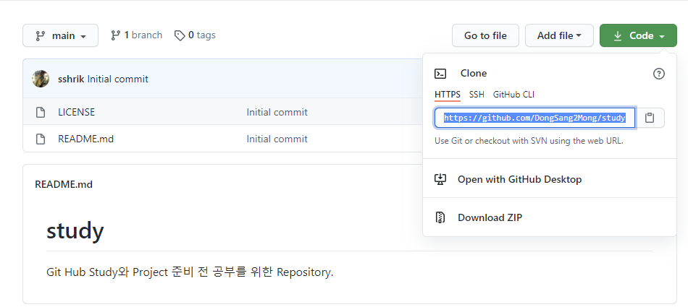
실습
Clone : Git hub Link에서 본인의 컴퓨터로 받아오는 기능.

Slide 12
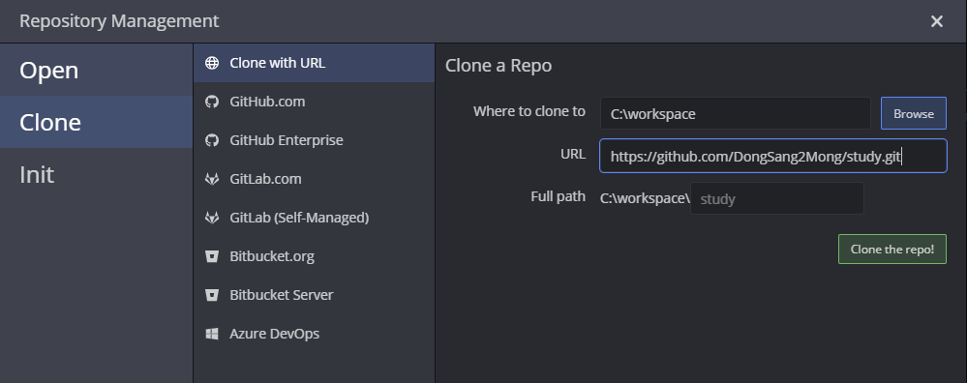
실습
Clone : Git hub Link에서 본인의 컴퓨터로 받아오는 기능.

Slide 13
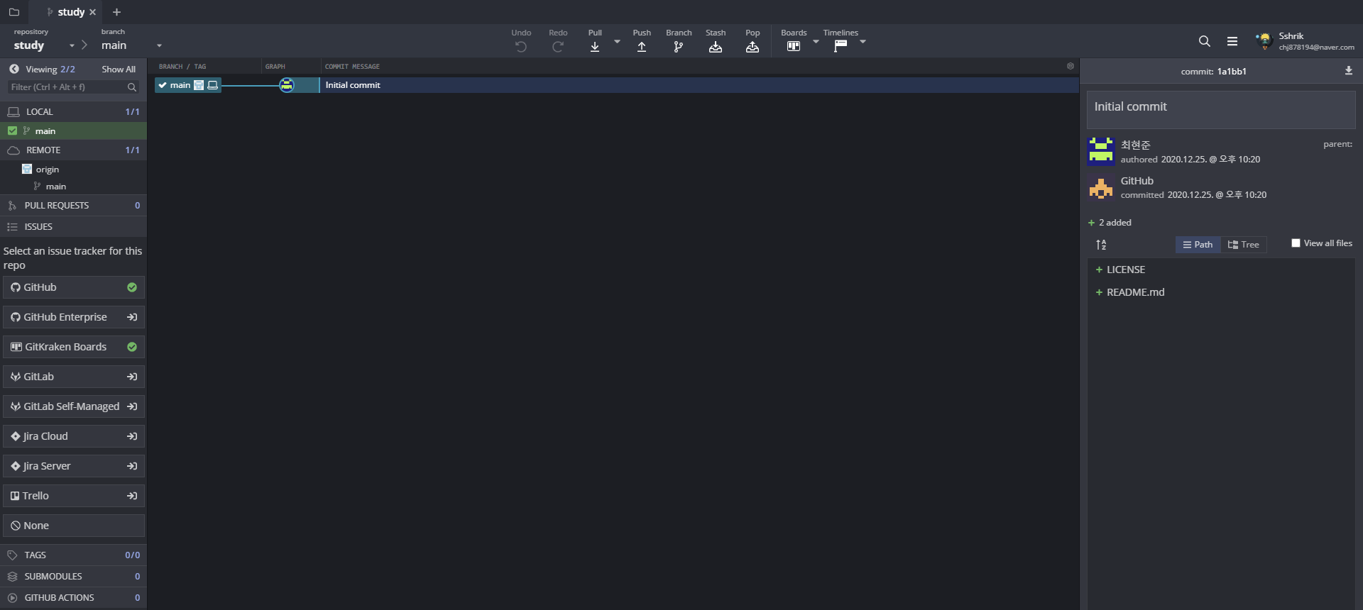
실습
Clone : Git hub Link에서 본인의 컴퓨터로 받아오는 기능.

Slide 14
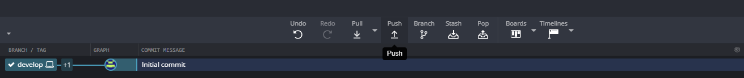
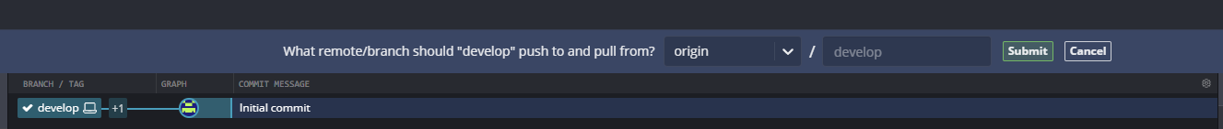
실습
Branch 를 눌러서 branch 를 만들고, Branch 를 원격 저장소에 저장하기.

Slide 15
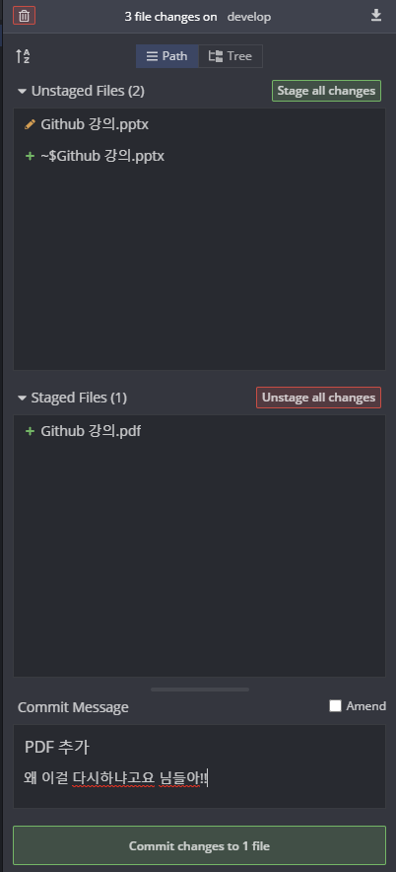
실습
Commit Log 작성
Stage : 자신이 변경한 이력을 Commit 로그에 추가하겠다는 의미.

Slide 16
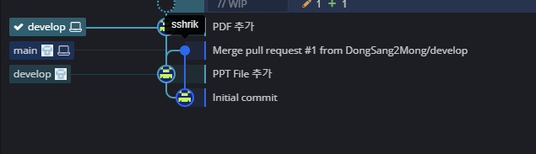
실습
Commit Log 작성

Slide 17
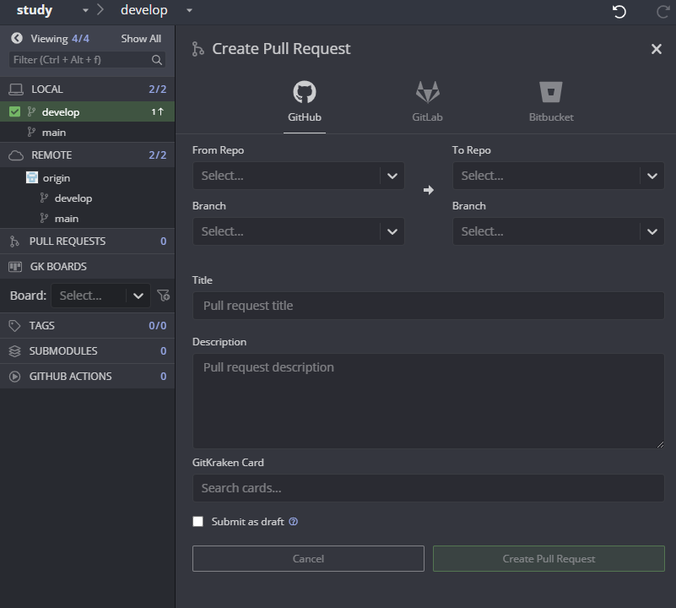
실습
Pull Request 작성.
본인이 변경한 branch와 merge 할
branch를 잘 생각하고 변경.

Slide 18
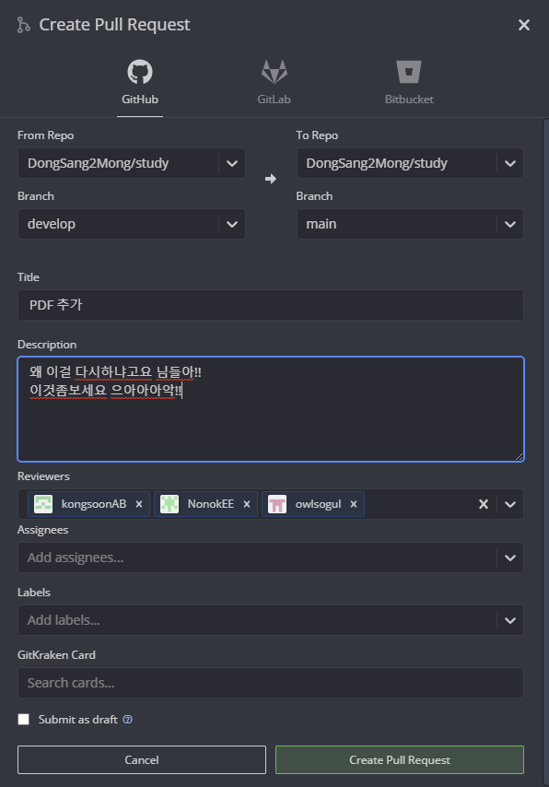
실습
변경 이력을 나타내는 문구를 작성하고 하단 버튼 클릭.

Slide 19
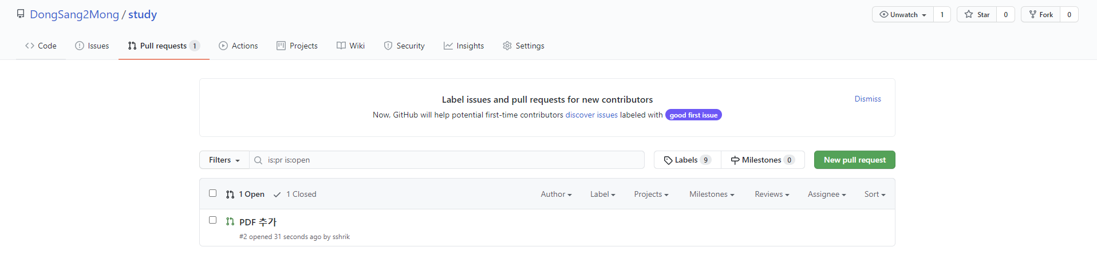
실습
상단 메뉴중 pull request를 선택.

Slide 20
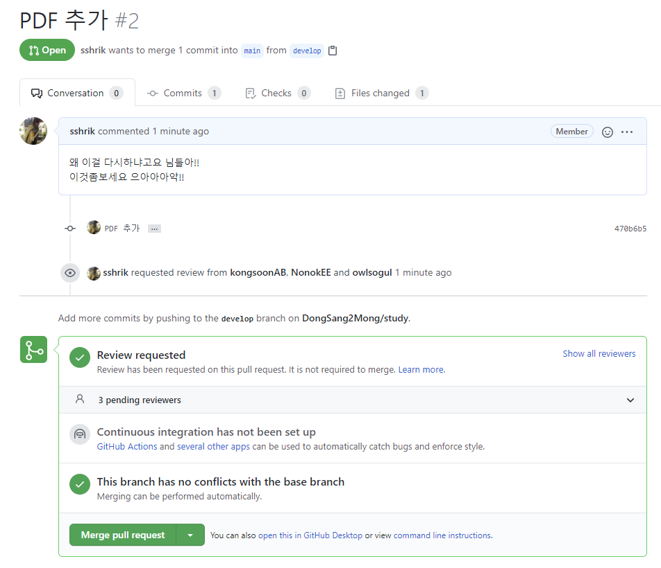
실습
문제가 없다면 하단 merge pull
Request 버튼을 눌러서 진행.

Slide 21
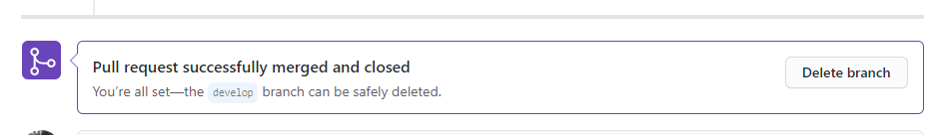
실습
Pull Request 가 성공적으로 끝난다면 아래처럼 된다.

Slide 22
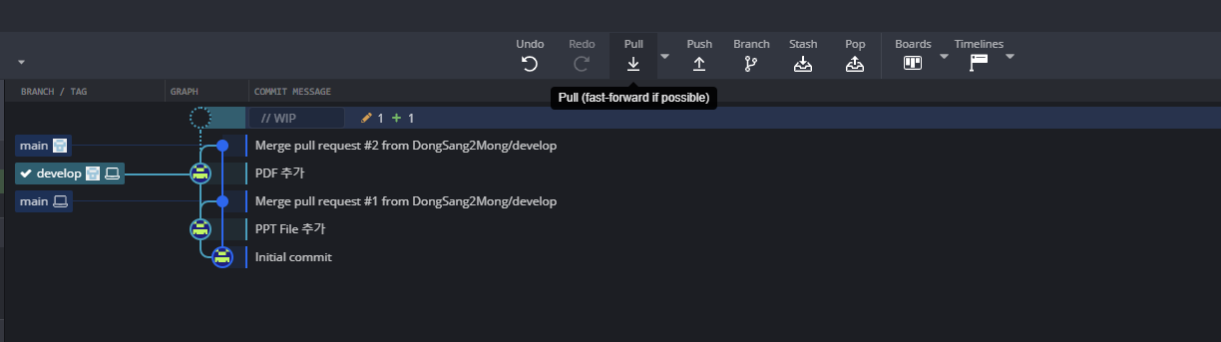
실습
Pull 버튼을 눌러서 아래처럼 되는지 확인 해 보자.

Slide 23
Thank you for watching.

